Slide 1
Использование технологии “off-host backup” Symantec Backup Exec с системами хранения данных IBM

Slide 2
Проблемы резервного копирования
Требования к минимизации (либо полному отсутствию) окна резервного копирования
Нагрузка на ЛВС во время резервного копирования
Нагрузка на сервер, с которого осуществляется резервное копирование
Целостность копируемых данных

Slide 3
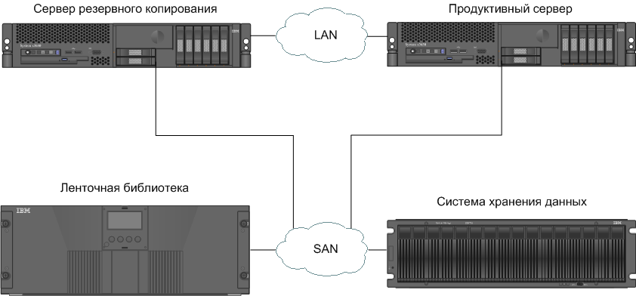
“Классическая” схема резервного копирования
Серверная часть Symantec Backup Exec+SSO
Агенты Symantec Backup Exec
СХД->Продуктивный сервер->LAN->Сервер резервного копирования
Сервер резервного копирования->Ленточная библиотека\СХД резервного копирования

Slide 4
Классическая схема резервного копирования
Нагрузка на ЛВС
Нагрузка на продуктивный сервер
На сервере резервного копирования установлен сервер Symantec Backup Exec
На продуктивном сервере установлены требуемые агенты резервного копирования

Slide 5
LAN-free backup
Сервер централизованного администрирования
Symantec Backup Exec+SSO
Серверная часть Symantec Backup Exec+SSO
СХД->Продуктивный сервер->Ленточная библиотека\СХД резервного копирования

Slide 6
LAN-free backup
Отсутствие нагрузки на ЛВС
Нагрузка на сервер, с которого осуществляется резервное копирование
Лицензирование сервера Symantec Backup Exec со всеми опциями по числу продуктивных серверов

Slide 7
Off-host backup
Серверная часть
Symantec Backup Exec+ADBO
Агенты Symantec Backup Exec
Мгновенный снимок (snapshot) СХД->Сервер резервного копирования
Сервер резервного копирования->Ленточная библиотека

Slide 8
Off-host backup
Отсутствие нагрузки на ЛВС
Отсутствие нагрузки на сервер, с которого осуществляется резервное копирование
Лицензирование как при использовании «классической схемы» + ADBO на сервер Symantec Backup Exec

Slide 9
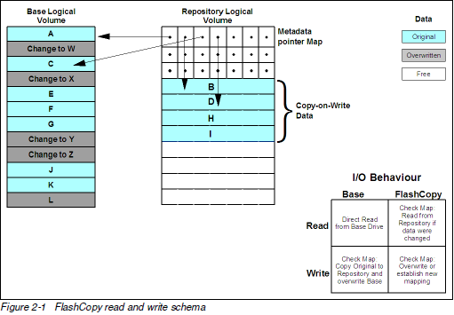
IBM Flashcopy

Slide 10
Microsoft VSS
VSS requesters
VSS Writers
VSS Providers
Сервер Symantec Backup Exec через агента резервного копирования запрашивает VSS создать теневую копию при помощи аппаратного VSS провайдера
VSS уведомляет приложения о том, что будет сделан мгновенный снимок (snapshot) и останавливает i\o
VSS через аппаратного VSS-провайдера просит СХД сделать мгновенный снимок (snapshot) требуемого тома
VSS дает команду приложениям возобновить i\o
Аппаратный провайдер осуществляет подключение мгновенного снимка (snapshot) к серверу резервного копирования
Сервер Symantec Backup Exec копирует требуемые данные с мгновенного снимка (snapshot) в хранилище бэкапов (ленточную библиотеку, СХД)
Мгновенный снимок (snapshot) отключается от сервера резервного копирования и удаляется

Slide 11
Полезные документы
Symantec Backup Exec Administrator`s guide
IBM System Storage DS Storage Manager Copy Services Guide
Symantec Backup Exec Quick Recovery & Off-Host Backup Solutions for Microsoft Exchange Server 2003 & Microsoft SQL Server
IBM Backup and Restore of SQL Server 2008 on Windows Server 2008 Using FlashCopy with Symantec Backup Exec 12.5

